Slide 1

Plan djelovanja u području prirodnih nepogoda za 2024. godinu
Grad Labin
DLS d.o.o.
Franje čandeka 23b, Rijeka
Tel: +385 51 633 400
Email: info@dls.hr
Petra Meixner mag. iur.

Slide 2
ZAKONODAVNI OKVIR
Zakonom o ublažavanju i uklanjanju posljedica prirodnih nepogoda („Narodne novine“ br. 16/19) regulira se planiranje sustava reagiranja u izvanrednim događajima uzrokovanim prirodnim nepogodama na regionalnoj i lokalnoj razini
Pravilnikom o registru šteta od prirodnih nepogoda („Narodne novine“ 65/19) koji propisuje sadržaj, oblik i način dostave podataka o nastalim štetama od prirodnih nepogoda

Slide 3
Što je prirodna nepogoda ?
Prirodnom nepogodom smatraju se iznenadne okolnosti uzrokovane nepovoljnim vremenskim prilikama, seizmičkim uzrocima i drugim prirodnim uzrocima koje prekidaju normalno odvijanje života, uzrokuju žrtve, štetu na imovini i/ili njezin gubitak te štetu na javnoj infrastrukturi i/ili u okolišu (Zakon o ublažavanju i uklanjanju posljedica prirodnih nepogoda „Narodne novine“ br. 16/19)

Slide 4
Prirodnom nepogodom smatra se:
• potres,
• olujni i orkanski vjetar,
• požar,
• poplava,
• suša,
• tuča, kiša koja se smrzava u dodiru s podlogom,
• mraz,
• izvanredno velika visina snijega,
• snježni nanos i lavina,
• nagomilavanje leda na vodotocima,
• klizanje, tečenje, odronjavanje i prevrtanje zemljišta, te
• druge pojave takva opsega koje, ovisno o mjesnim prilikama, uzrokuju bitne poremećaje u životu ljudi na određenom području

Slide 5
Nositelji provedbe mjera iz Plana
- Gradsko povjerenstvo za procjenu šteta od prirodnih nepogoda grada Labina,
- Gradonačelnik i
-Upravni odjel za komunalno gospodarstvo i upravljanje imovinom

Slide 6
Preliminarna procjena šteta od ekstremnih prirodnih uvjeta – obveze jedinice lokalne samouprave
● Republika Hrvatska, jedinice lokalne i područne samouprave svaka za svoje područje procjenjuju visinu štete od ekstremnih prirodnih uvjeta
● Gradsko povjerenstvo za procjenu šteta od prirodnih nepogoda provodi preliminarnu procjenu šteta u skladu sa njihovim planom sukladno zakonu na temelju članka 14. stavka 2. točke 8.
● Na temelju preliminarne procjene gradsko povjerenstvo za procjenu šteta od prirodnih nepogoda Grada Labina predlaže gradonačelniku pokretanje postupka za proglašenje prirodne nepogode pred Županom Istarske županije.

Slide 7
Proglašenje prirodne nepogode
Odluku o proglašenju prirodne nepogode za jedinice lokalne samouprave donosi župan na prijedlog gradonačelnika.
Odluka o proglašenju prirodne nepogode unosi se u registar šteta po vrsti prirodne nepogode.

Slide 8
Prikupljanje prijava o šteti u jedinicu lokalne samouprave gdje je šteta nastala
● Upravni odjel za komunalno gospodarstvo i upravljanje imovinom, putem javnog poziva, a po proglašenju prirodne nepogode za područje Grada Labina, obavještava oštećenike, fizičke ili pravne osobe na čijoj je imovini utvrđena šteta od prirodnih nepogoda da prijave štetu na imovini gradskom povjerenstvu.
● Javni se poziv objavljuje na oglasnoj ploči i web stranicama grada.

Slide 9
Obrada podataka o šteti u jedinicu lokalne samouprave gdje je šteta nastala
Po završetku roka od osam (8), iznimno dvanaest (12) dana, Gradsko povjerenstvo utvrđuje i provjerava visinu štete od prirodne nepogode za područje temeljem dostavljenih obrazaca prijave štete od prirodne nepogode od strane oštećenika.

Slide 10
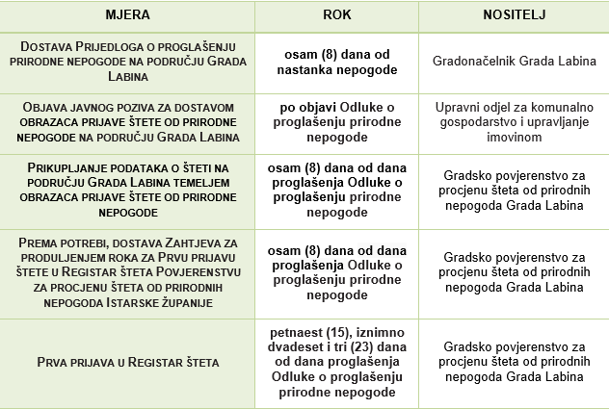
Mjere, rokovi i nositelji mjera po proglašenju prirodne nepogode

Slide 11
Izviješće o utrošku sredstava
Gradsko povjerenstvo za procjenu šteta od prirodnih nepogoda Grada Labina putem Registra šteta podnosi Povjerenstvu za procjenu šteta od prirodnih nepogoda Istarske županije izvješće o utrošku sredstava za ublažavanje i djelomično uklanjanje posljedica prirodnih nepogoda u roku od 20 dana od dana donošenja odluke Vlade RH o dodjeli sredstava.

Slide 12
Osiguranje sredstava
● Sukladno članku 65. Zakona o proračunu („narodne novine“, br. 87/08, 136/12, 15/15 i 144/21) sredstva proračunske zalihe mogu se koristiti za nepredviđene namjene za koje u proračunu nisu osigurana sredstva ili za namjene za koje se tijekom godine pokaže da nisu utvrđena dovoljna sredstva jer ih pri planiranju proračuna nije bilo moguće predvidjeti
● Ukoliko dođe do prirodne nepogode na području Grada u 2024. godini, upotrijebiti će se novčana sredstva sa stavke proračunske pričuve u iznosu od 35.000,00 eura.

Slide 13
Prijašnji događaji
Gradonačelnik Grada Labina dostavio je županu lstarske županije dana 14. studenog 2022. godine Zaključak za proglašenje prirodne nepogode u kojem navodi da je prema procijenjenim prinosima i prvim prikupljenim podacima Gradsko povjerenstvo za procjenu šteta od prirodnih nepogoda Grada Labina utvrdilo je uvidom na terenu velike štete na poljoprivrednim kulturama -višegodišnjim nasadima - maslinama, vinovoj lozi, livadi za košnju, oranicama (urod kukuruza, zobi, krumpira, luka i povrća).
Na navedenim kulturama štete se kreću od 65% do 85% te je Gradsko povjerenstvo utvrdilo da prema prvoj procjeni iznose 219.800,00 kuna, koja je veća od 30% prinosa na području Grada Labina što je utvrdio sudski vještak gospodarske struke.
Slijedom navedenog, župan Istarske županije dana 30. prosinca 2022. godine donosi Odluku o proglašenju prirodne nepogode – suša za područje Grada Labina.

Slide 14
Prijašnji događaji
Gradonačelnik Grada Labina dana 26. listopada 2023. godine donosi Odluku o dodjeli novčanih sredstava oštećenicima za ublažavanje posljedica olujnog nevremena. Ovom se Odlukom dodjeljuju novčana sredstva ostećenicima za ublažavanje posljedica olujnog nevremena pračenog tučom i jakim vjetrom nastalih 21 . srpnja 2023. godine na području Grada Labina.
Novčana sredstva daju se kao pomoć za ublažavanje posljedica nevremena, a koje je zahvatilo višegodišnje poljoprivredne kulture, nasade vinove loze, masline i voćke. Sredstva se raspoređuju za potvrđene štete u ukupnom iznosu od 32.356,46 eura (243.789,75 kn).

Slide 15
Hvala na pažnji!

